Slide 1
農委會農業金融局
上半年度主管人員訓練(一)
106年度「資訊安全暨資訊軟硬體設備委外維護專案」
課程名稱：資安風險及法規異動說明
實施日期：106年2月22日
授課講師：資安監控服務部 經理 陳成聰

Slide 2
資安及個資新聞分享
資安相關異動或新增內容介紹
2017年資安風險探討
Q&A

Slide 3
一、資安及個資新聞分享
農委會農業金融局
106年度資訊安全暨資訊軟硬體設備委外維護專案
上半年度主管人員訓練

Slide 4
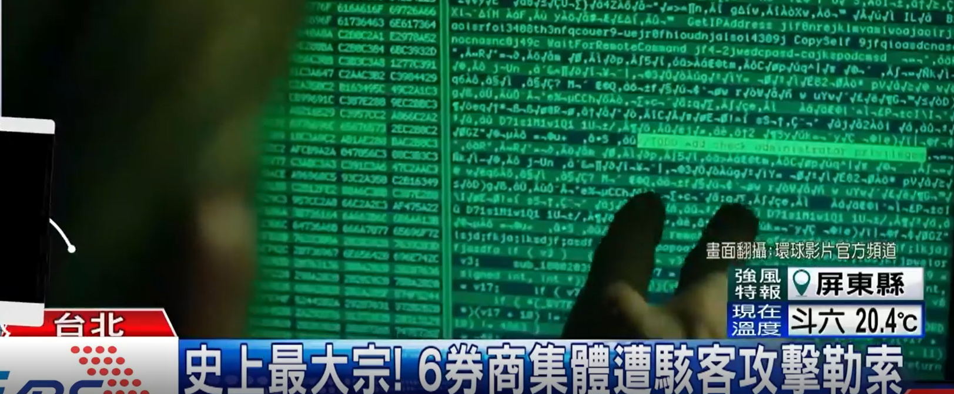
一、資安及個資新聞分享
史上最大宗! 6券商集體遭駭客攻擊勒索
  TVBS NEWS / 2017年2月4日

Slide 5
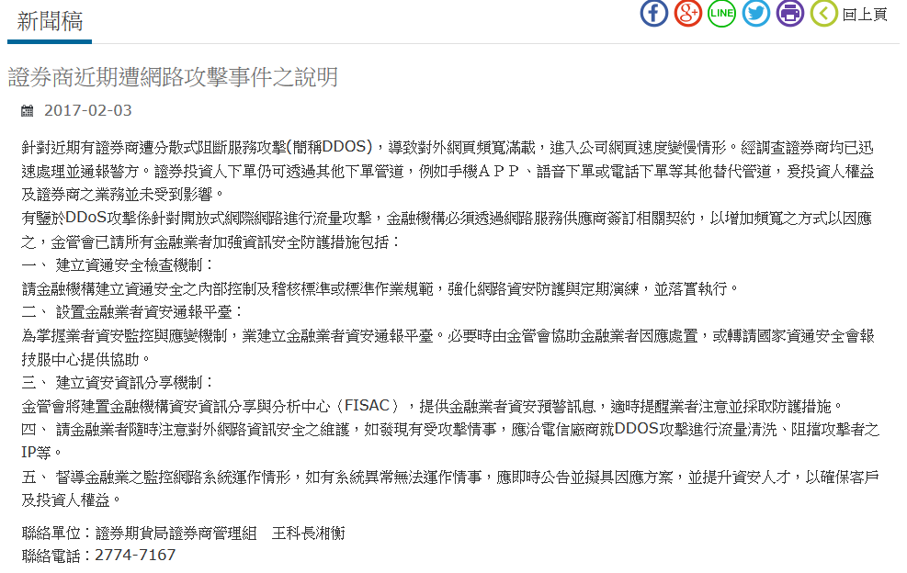
證期局針對此事件之說明

Slide 6
一、資安及個資新聞分享(續)
資安法鎖定8領域 趕本會期立法
  聯合新聞網 2017年02月06日
  為強化資安，行政院日前下令全面盤點各機關資安人力，以配合研訂中的資通安全管理法草案，全面提升國內資安防護能力。
  根據行政院研擬的資通安全管理法草案，首波鎖定高科技園區、資通訊、水資源、銀行與金融、交通、能源、緊急救援與醫院等八大關鍵基礎建設，相關企業須投入更多成本，全面提升資安防護能量，違規者將處最高兩百萬元罰鍰。
  過去大陸網軍把台灣當做網路攻擊的試驗場，去年又發生一銀ＡＴＭ遭盜領案，使得國內資安問題更加受到關注，行政院去年成立的行政院資安處，積極研擬資安管理法草案，賦予政府規範私部門資安的法源，以強化民間企業的資安防護。
  行政院官員昨天表示，上周券商集體遭駭事件更加凸顯資安專法的重要性，未來就有更強的法源依據，促使民間企業更加重視資安防護。官員說，這次被駭的是金融業，屬於高度監理行業，若是其他非高度監理的民間企業，更需要資安專法賦予法源，強化民間企業的資安防護。
  資安專案草案將趕在本會期送立法院審議，但為了解國內公務機關有無足夠的人力執行這項新的專法，行政院政務委員吳政忠去年底指示，全面盤點各部會資安人力。行政院資安處日前已完成清查，初步發現資安人力明顯不足，二月底前將報告如何補充資安人力。

Slide 7
二、資安相關異動或新增內容介紹
農委會農業金融局
106年度資訊安全暨資訊軟硬體設備委外維護專案
上半年度主管人員訓練

Slide 8
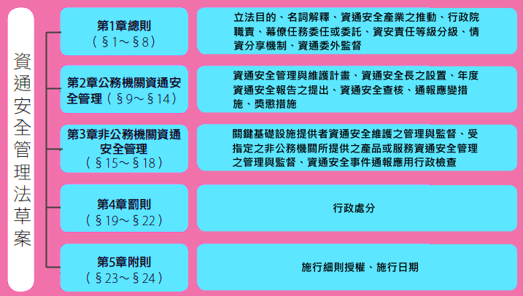
二、資安相關異動或新增內容介紹
資通安全管理法草案：
  【資通安全管理法草案整體架構】
  以資通安全管理為核心，分為5個章節，計24條

Slide 9
二、資安相關異動或新增內容介紹(續)
本法之立法目的及用詞定義（草案第一條、第二條）
政府應整合民間力量推動資通安全相關事項；行政院應擘劃資通安全相關政策，並推動相關事務之執行，於必要時得將部分事務委任或委託其他公務機關、法人或團體辦理之（草案第三條至第五條）。
行政院應訂定資通安全責任等級分級辦法，並查核所屬或監督之各級公務機關或適用該辦法之非公務機關之資通安全維護情形；受查核機關應就缺失或待改善事項完成矯正、預防報告或提出相關計畫，並將報告或計畫送交予其上級或監督機關或中央目的事業主管機關（草案第六條）

Slide 10
二、資安相關異動或新增內容介紹(續)
行政院應建立資通安全情資分享機制，並就情資之分析、整合與分析之內容、程序、方法及其他事項，訂定相關辦法（草案第七條）。
公務機關及非公務機關，於本法適用範圍內，委外辦理資通系統或資通服務事宜時，應就受託者之資通安全維護為監督（草案第八條）
公務機關應由其首長指派副首長或適當人選擔任機關之資通安全長，負責推動及監督機關內資通安全相關事項；公務機關並應考量其所屬資通安全責任等級之要求及保有或處理之資訊種類等條件，訂定、修正及實施資通安全維護計畫，且應就計畫之實施情形向上級或監督機關提出報告，無上級機關者，報告應送交行政院（草案第九條至第十一條）。

Slide 11
二、資安相關異動或新增內容介紹(續)
公務機關應查核其所屬或監督機關之資通安全維護計畫實施情形；受查核機關應就缺失或待改善事項完成矯正、預防報告或提出相關計畫，並將報告或計畫送交上級或監督機關（草案第十二條）
公務機關應訂定資安事件之通報及應變機制，並於事件發生時，依規定向上級機關、監督機關或行政院進行通報；事件後，應分別依規定向上級機關或行政院提出事件之調查、處理及矯正、預防情形或相關計畫之報告；通報及應變機制之必要事項、通報之內容、報告之提出及其他相關事項之辦法，由行政院定之（草案第十三條）
公務機關就所屬人員資通安全維護績效應有適當之獎懲，其基準及其他相關事項，由行政院定之（草案第十四條）。

Slide 12
二、資安相關異動或新增內容介紹(續)
中央目的事業主管機關應提出關鍵基礎設施提供者清單，並報請行政院核定；關鍵基礎設施提供者應訂定、修正、實施資通安全維護計畫，並向中央目的事業主管機關就計畫之實施情形提出報告；如其實施經查核發現缺失，則應將矯正、預防報告或相關計畫送交中央目的事業主管機關；以上資通安全維護計畫、矯正、預防報告或計畫，及其他相關事項，授權由中央目的事業主管機關定之（草案第十五條）。
中央目的事業主管機關應提出關鍵基礎設施提供者清單，並報請行政院核定；關鍵基礎設施提供者應訂定、修正、實施資通安全維護計畫，並向中央目的事業主管機關就計畫之實施情形提出報告；如其實施經查核發現缺失，則應將矯正、預防報告或相關計畫送交中央目的事業主管機關；以上資通安全維護計畫、矯正、預防報告或計畫，及其他相關事項，授權由中央目的事業主管機關定之（草案第十五條）。

Slide 13
二、資安相關異動或新增內容介紹(續)
於本法適用範圍內，非公務機關應制定通報及應變機制，並於事件發生時向中央目的事業主管機關進行通報；事件後，並應向中央目的事業主管機關提出事件之調查、處理及矯正、預防或相關計畫之報告；如為重大資通安全事件時，報告並應送行政院；以上通報及應變機制之必要事項、通報內容、報告之提出及其他應遵行事項之辦法，由行政院定之（草案第十七條）。
中央目的事業主管機關因查核資通安全維護計畫發現重大缺失，或遇重大資通安全事件，認有必要時，得率同資訊、法律等專業人員進入受查核之非公務機關場所檢查；非公務機關及相關人員不得規避、妨礙或拒絕；參與檢查之人員就因而知悉之他人秘密資訊，應負保密義務（草案第十八條）

Slide 14
二、資安相關異動或新增內容介紹(續)
於本法適用範圍內，非公務機關違反本法關於資通安全維護計畫之訂定、修訂及實施規定時之罰則（草案第十九條）
於本法適用範圍內，非公務機關違反本法規定，未進行資安事件通報時之罰則（草案第二十條）
於本法適用範圍內，非公務機關未依本法規定繳交資通安全維護計畫實施情形報告、矯正或預防相關報告、未訂定通報及應變機制或送交事件調查、處理及矯正、預防相關報告或計畫時之罰則規定（草案第二十一條）
於本法適用範圍內，非公務機關無正當理由，規避、妨礙或拒絕中央目的事業主管機關之行政檢查時之罰則（草案第二十二條）
本法施行細則及施行日期授權由行政院定之（草案第二十三條、第二十四條）。

Slide 15
三、2017年資安風險探討
農委會農業金融局
106年度資訊安全暨資訊軟硬體設備委外維護專案
上半年度主管人員訓練

Slide 16
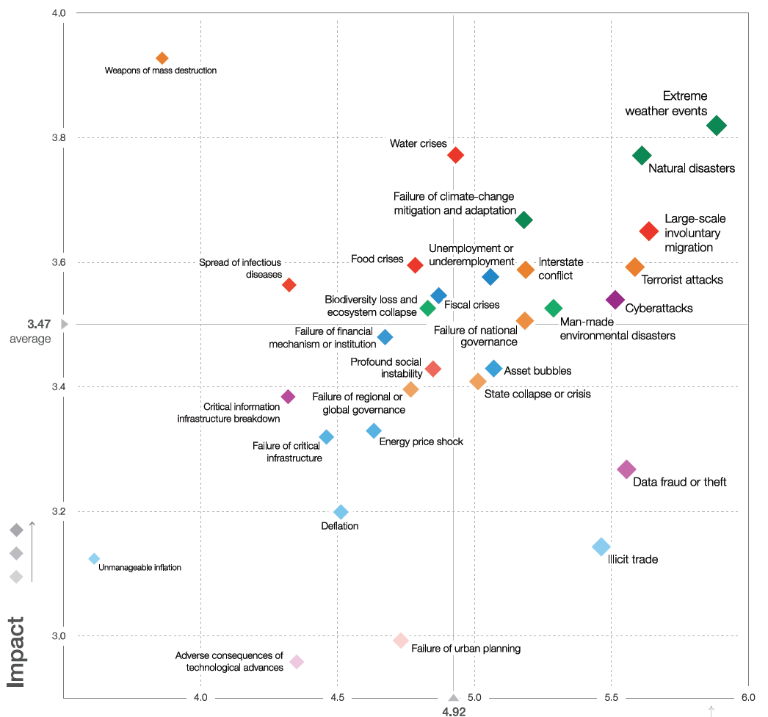
The Global Risks Report 2017 | World Economic Forum

Slide 17
三、2017年資安風險探討
迎接2017面臨的資安威脅
  不受控制的cyber attack成為潛在網路戰爭的基礎
  從國家安全的高度來看，隨著2016美國大選結束，預料新任總統川普上台後將為2017的國際情勢增添更多的不確定因素，值得大家注意。單就兩岸情勢來說，近來對岸的軍機繞台，與其航母遼寧號突破第一島鍵，都顯示出目前兩岸正處在緊張的微妙狀態。勤業眾信風險諮詢公司總經理萬幼筠提到，根據一份英國的研究報告指出：「不受控制的cyber attack會成為潛在網路戰爭的基礎」。鍵盤柯南人人會做，但，鍵盤戰爭就不一樣了。對岸網軍對台發動的入侵攻擊早已不是新聞，但畢竟都還在「可控制」的範圍內；我們要小心的是，隨著兩岸甚至是中美關係的緊繃，是否會出現擦搶走火的失控情況，就是政府相單位需要謹慎預防的。
  企業需更注重開發過程的安全問題
  物聯網在帶來重大商機的同時，相對潛藏的資安威脅更是不容忽視。發生在2016年10月底的一次大規模的DDoS攻擊事件，就是由一隻名為Mirai，針對物聯網裝置攻擊的殭屍病毒所造成。而負責生產此次遭攻擊的網路攝影機、監視器機板的中國廠商雄邁也因此召回這些在美銷售內含安全漏洞的產品，並提供韌體升級的服務，以解決允許遠端存取telnet而遭到攻擊的問題。
  迎接新年，數位生活也要「斷、捨、離」
  迎接新年到來，不少人會對家裡或辦公室環境除舊佈新一番，但你可知道除了居家環境外，數位生活也要「斷、捨、離」。現在智慧手機已不再是年輕人的專利，不少銀髮族因為現在行動裝置大螢幕、觸控操作的特性，也紛紛加入低頭族的行列，但其實這些行動裝置內往往承載許多個人重要機密資訊，而更需要注意防護。
資安人 2017 年 01月 09日

Slide 18
三、2017年資安風險探討(續)
直播元(2016)年你可能不知道的五件事
  新加坡交友平台Paktor集團砸下重金10億買下《17》的控股權
  《17》身為台灣本土的直播app，在剛起步時面臨法律的問題引起大眾得關注。成立剛滿一年的《17》已擁有超過1500萬的會員! 並在2016年12月7日與新加坡交友平台Paktor集團達成協議，接受來自Paktor集團的大筆資金。
  LINE台灣區總經理陶韻智轉戰直播app 《MeMe》
  你還記得你日常生活中沒有LINE的日子嗎?相較於Whatsapp等具有先進優勢的聊天app，LINE從零開始，達到今天全台超越1700萬用戶數的成果，LINE台灣區前總經理陶韻智功不可沒。但在他巔峰之際，選擇離開LINE並轉戰直播app《MeMe》。直播真的開始取代聊天的地位了嗎?
  Instagram也推出直播、限時動態等新功能
  Snapchat限時動態帶來風潮，Instagram也不惶多讓，推出限時動態。功能推出三個月後，每天活躍用戶已超過1億!官方也釋出影片介紹直播視訊功能，正式加入直播戰場。

Slide 19
三、2017年資安風險探討(續)
  你不知道時你其實也偷偷直播了?
  視訊鏡頭讓你可以自拍、直播、上網聊天或是監視小偷，但是，你房間裡的鏡頭可能正在「直播中」。 然而連上網的所有裝置都可能被駭客控制成為殭屍機器的一部分。換句話說，看似沒有開啟的鏡頭可能正在直播你的生活。
  據 ABC News 的 8 月 10 日報導，一位居住在美國德州的母親 Jennifer ，發現有人駭進了她兩個小女兒房間內的網路鏡頭，並且將她們的平日生活在網上進行直播。
  那麼該怎麼預防呢? 學學臉書創辦人馬克祖伯格!
  俗話說：「預防勝於治療。」知道潛在威脅後，首先要做的事是想辦法想出預防方式。讓我偷偷告訴你一個小秘密：美國聯邦調查局長康梅與臉書創辦人馬克祖伯格都將視訊鏡頭貼起來。

Slide 20
四、Q&A
農委會農業金融局
106年度資訊安全暨資訊軟硬體設備委外維護專案
上半年度主管人員訓練

